Slide 1
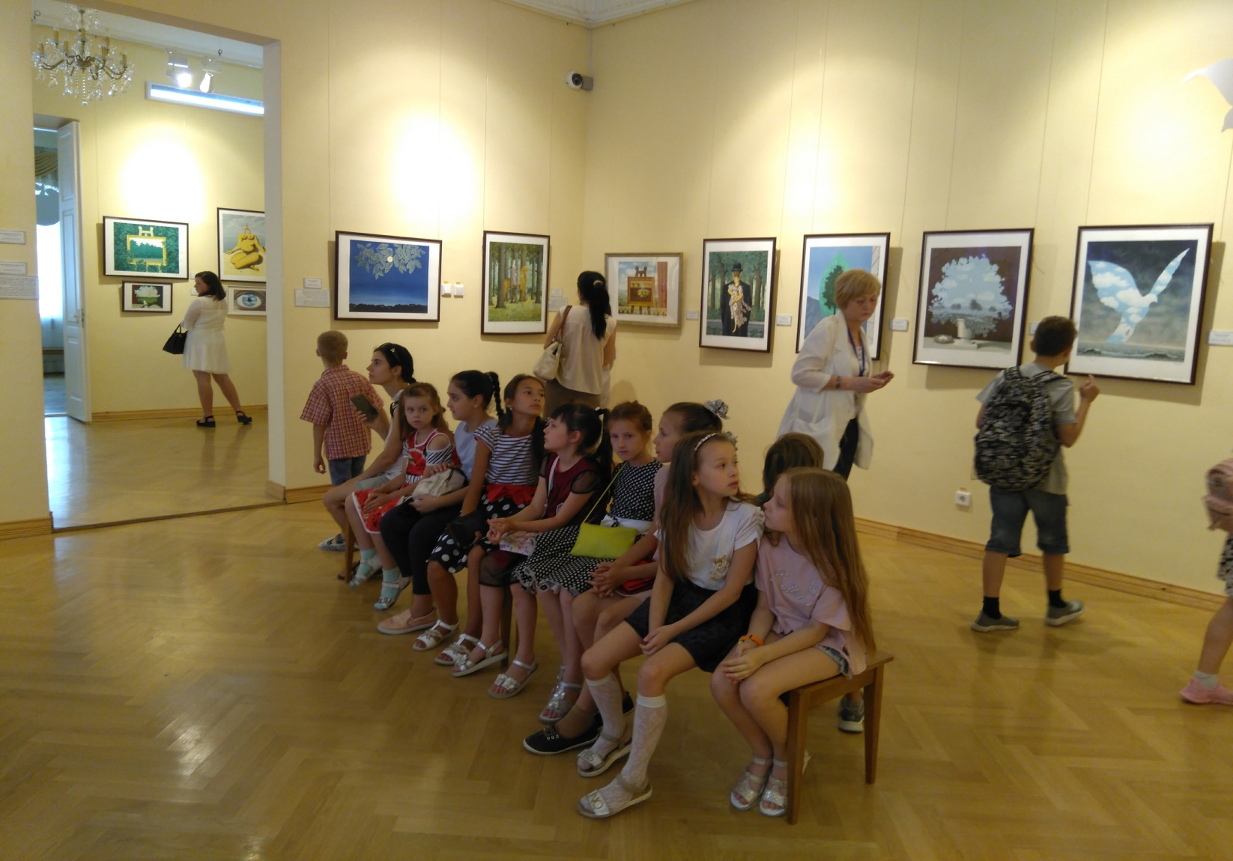
«Использование технологии музейной педагогики в условиях изостудии»

Slide 3
Игровые технологии
Цели образовательных игр:
дидактические: расширение кругозора, применение ЗУН на практике, развитие определенных умений и навыков;
-воспитательные: воспитание самостоятельности, сотрудничества, общительности, коммуникативности;
-развивающие: развитие качеств и структур личности;
-социальные: приобщение к нормам и ценностям общества, адаптация к условиям среды.

Slide 5



Функции педагога в дистанционном обучении
помогает обучаемым в поиске источников
сам является источником информации
поддерживает и поощряет учащихся
координирует и корректирует весь процесс
поддерживает непрерывную обратную связь

Slide 6
Цель музейной педагогики
Цель музейной педагогики
Создание условий для развития личности путём включения её в многообразную деятельность музея.

Slide 7
Технологии
Технология личностно-ориентированного обучения
Технология индивидуализации обучения (адаптивная)
Групповые технологии
Технология коллективной творческой деятельности
Технология исследовательского (проблемного) обучения
Игровые технологии
Технология проектного обучения

Slide 8
Характер учебной деятельности
Репродуктивная деятельность
Продуктивная деятельность
Образовательные технологии

Slide 9
Музейная педагогика -
Это научная дисциплина на стыке музееведения и психологии, рассматривающая музей, как образовательную систему.

Slide 10
Технология музейной педагогики
Технология коллективного творчества
Технологии исследовательского (проблемного) обучения
Групповая технология
Игровая технология

Slide 11
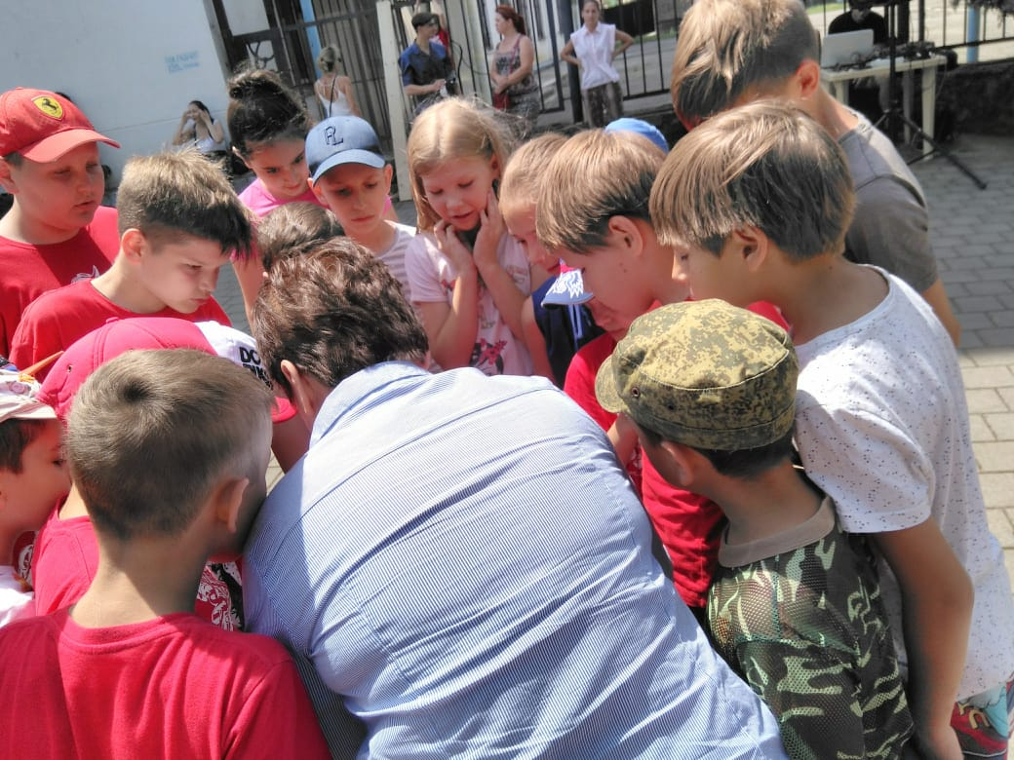
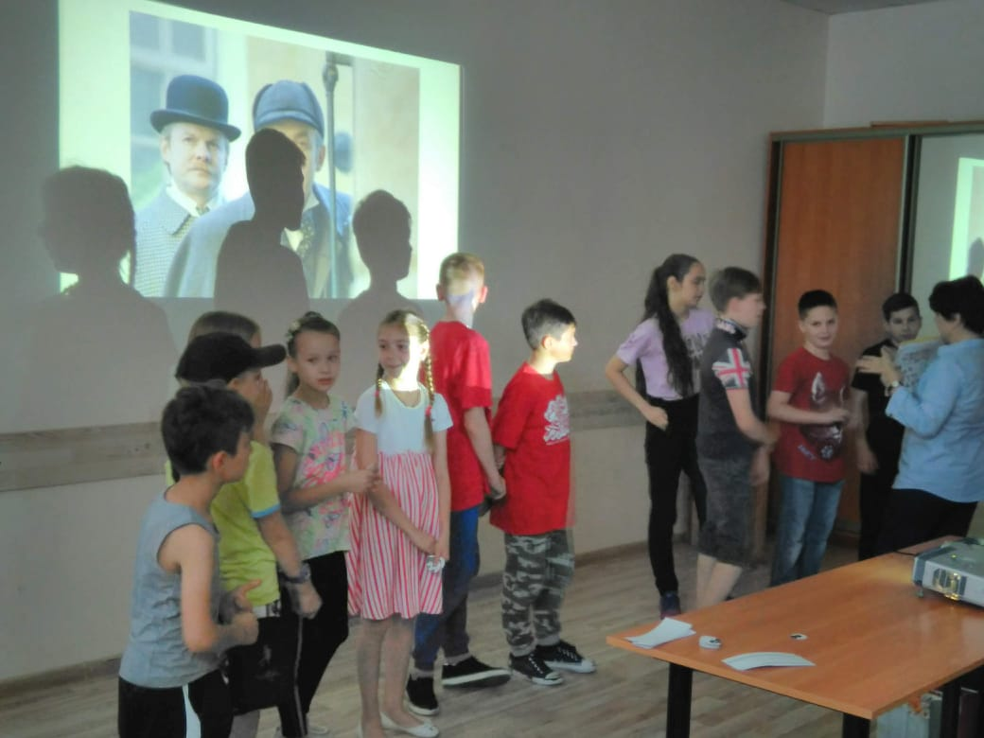
Квест – как игровая технология

Slide 12
Музейная педагогика –
1.Создаёт условия погружения личности в специально организованную предметно-пространственную среду. 2.Способствует расширению кругозора ребёнка, повышению образованности, воспитанности, \
3.Приобщает к вечным ценностям.

Slide 13
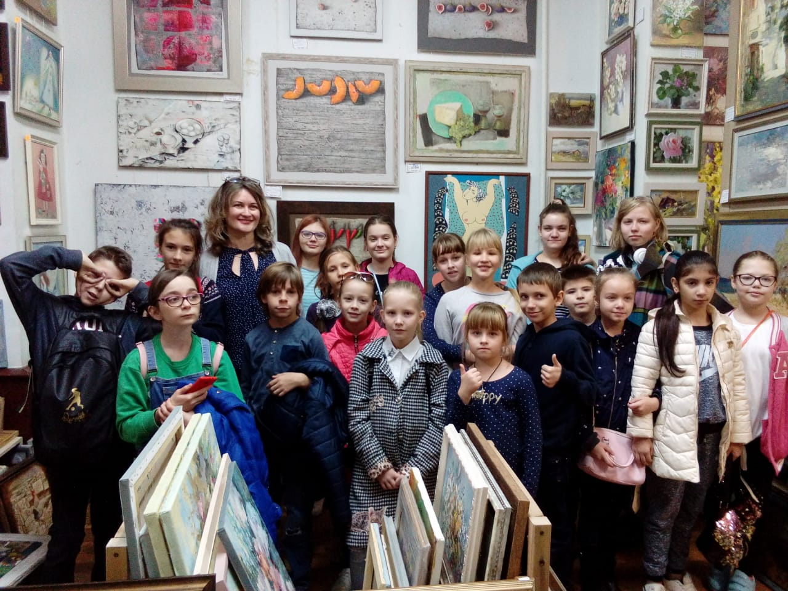
В сокровищнице галереи союза художников

Slide 14
Цель музейной педагогики:
Создание условий для развития гармонично развитой личности, путём включения её в многогранную деятельность музея.

Slide 15
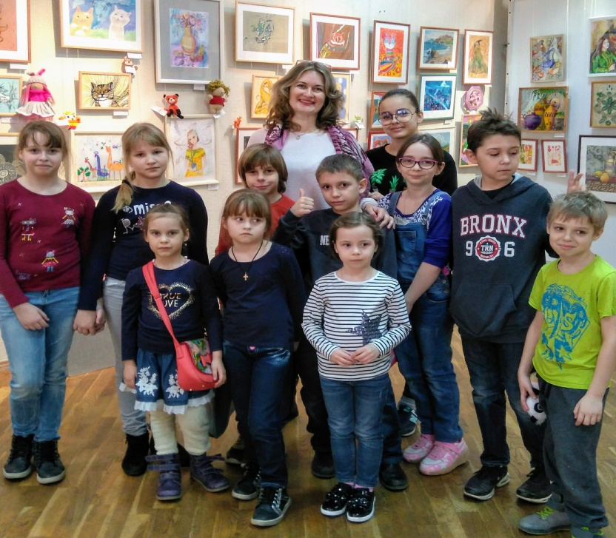
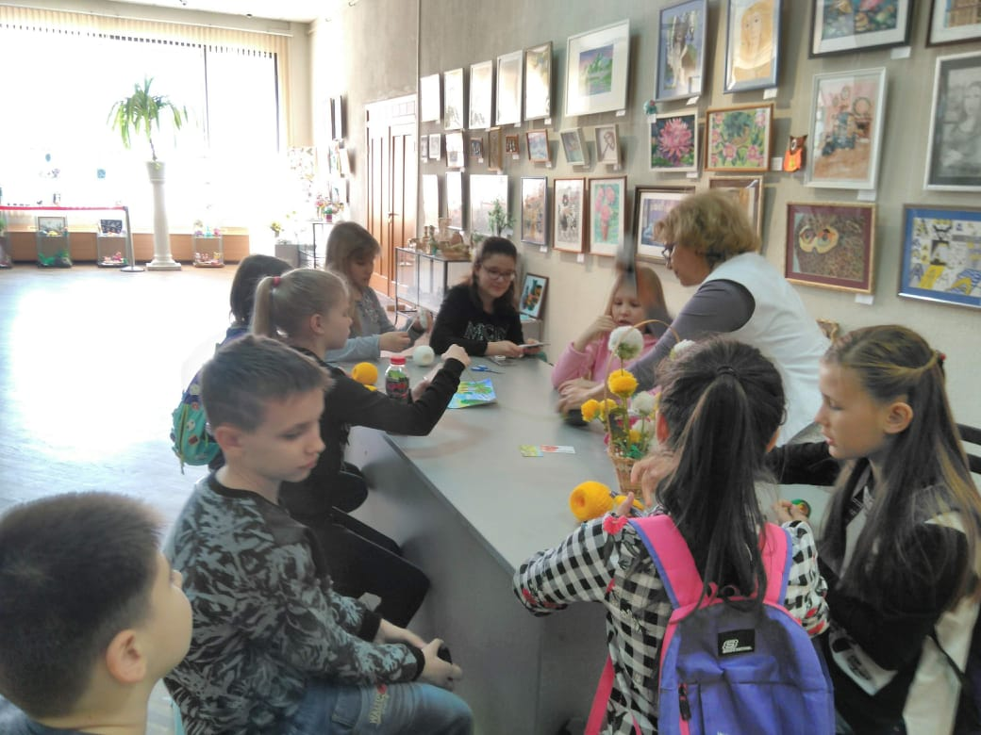
Посещение ежегодной выставки детского творчества «Город мастеров»

Slide 16
Музейная педагогика решает следующие основные задачи:
Развить способность к эстетическому созерцанию и сопереживанию;
- Воспитать уважение к другим культурам;
-Развить способность и потребность самостоятельно осваивать окружающий мир путём изучения культурного наследия разных эпох и народов.
- Создавать условия для творческого общения и сотрудничества;
- Воспитать гармонично развитую личность.

Slide 17
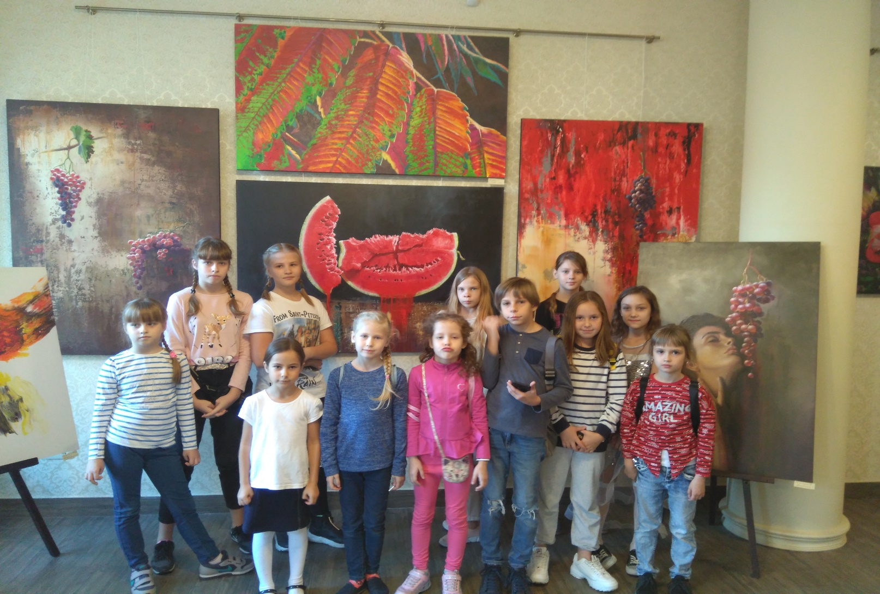
Посещение театра –музея
«Галерея Особняк»

Slide 18
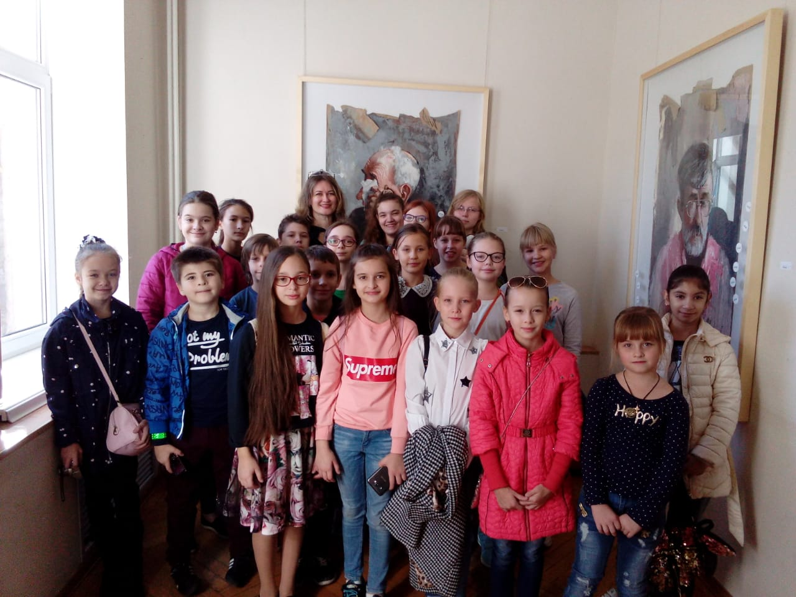
На выставке в галерее союза художников

Slide 19
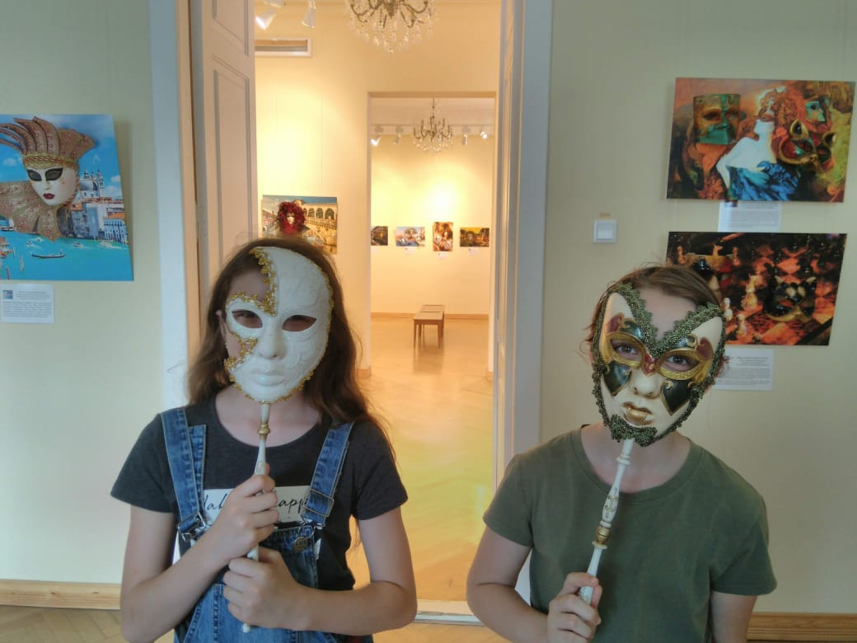
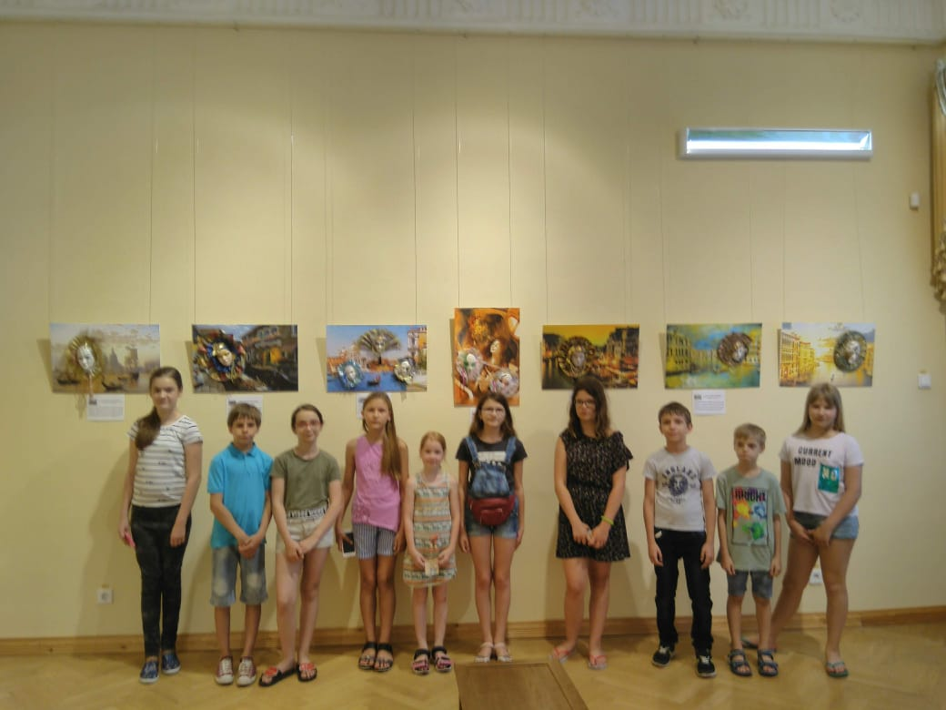
Посещение выставки «Венецианская маска»

Slide 20
Главные музейно- педагогические методы
- погружение в среду;
- диалогические формы;
- элементы практического исследования, связанного с изучением
предмета;

Slide 21
Применение технологии музейной педагогики:
- Расширяет кругозор;
- Учит слушать и слышать;
- Развивает речь;
- Повышает самооценку;
- Мотивирует к активной жизненной позиции;
- Воспитывает патриотизм, гражданственность;
- Развивает интерес к истории, культуре, традициям родного края;
- Способствует осмыслению собственной жизни и определению отношения к
миру;

Slide 22
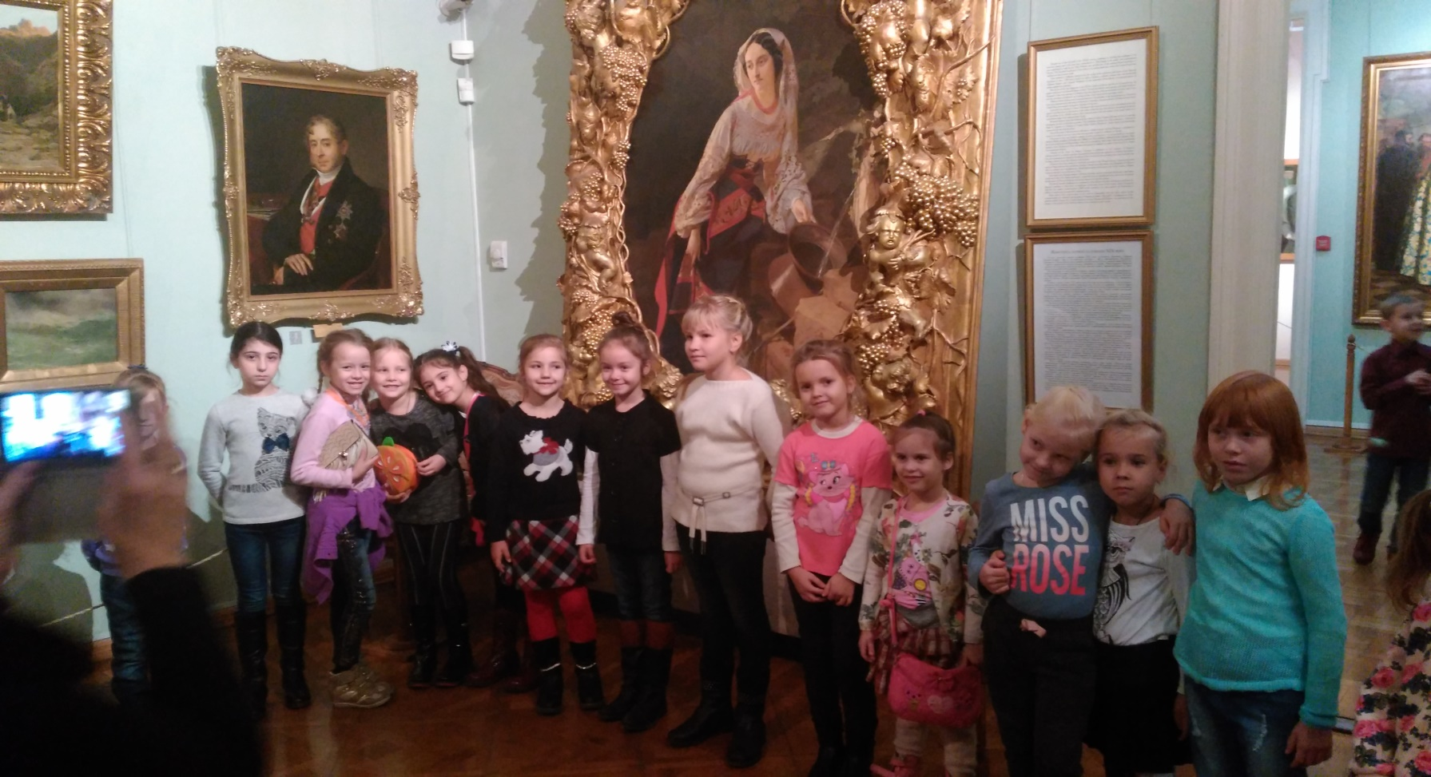
Посещение выставки музея им. Коваленко младшей группой изостудии

Slide 23
Ожидаемые результаты применения технологии музейной педагогики в условиях изостудии
Обучающийся
-,будет с детства приобщенным к культуре и к одному из ее замечательных проявлений - музею.
--станет т в старшем возрасте наиболее благодарными и восприимчивым посетителем музейных выставок и культурных событий,
- приобретёт устойчивый познавательный интерес к музеям разовьется эмоциональный отклик. будет проявлять интерес к изучению художественного и культурного наследия
- будет применять знания в своем творчестве.

Slide 24
ФОТОРГАЛЕРЕЯ

Slide 26
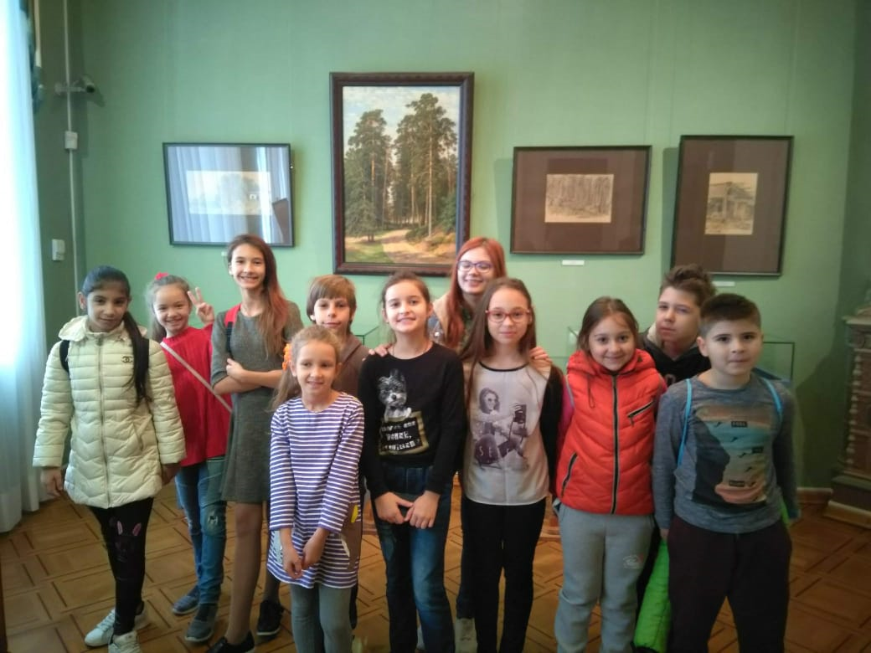
Непревзойденный Иван Шишкин

Slide 27
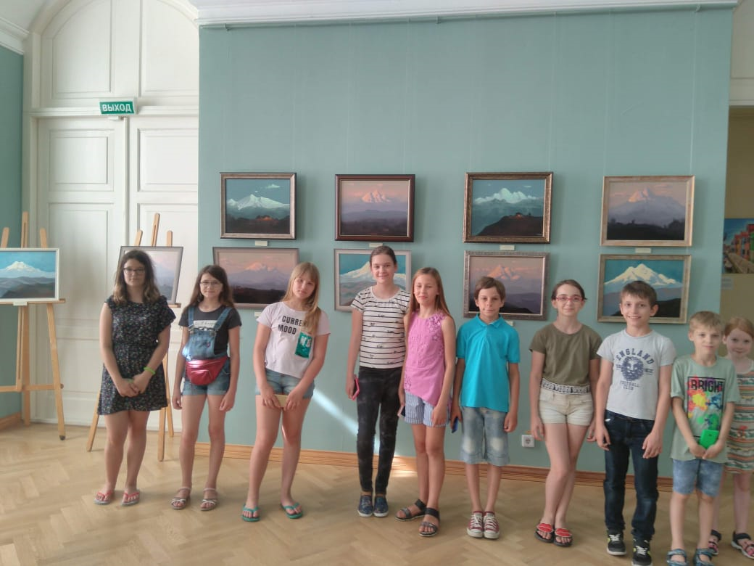
Такие разные горы

Slide 28
Выставки рисунков и дипломов достижений
несут в себе важную
психологическую составляющую в создании
атмосферы успешного обучения

Slide 29
восприятие искусства
воспитывает у ребенка эмоциональную отзывчивость
,- создает основу для усвоения детьми духовных ценностей.
На первом году обучения это:
«Краснодарский краевой
художественный музей имени Ф. А. Коваленко».
На втором году обучения:
Краснодарский государственный историко-археологический музей-заповедник им. Фелицына.
На третьем году обучения:
Музей казачества.

Slide 30
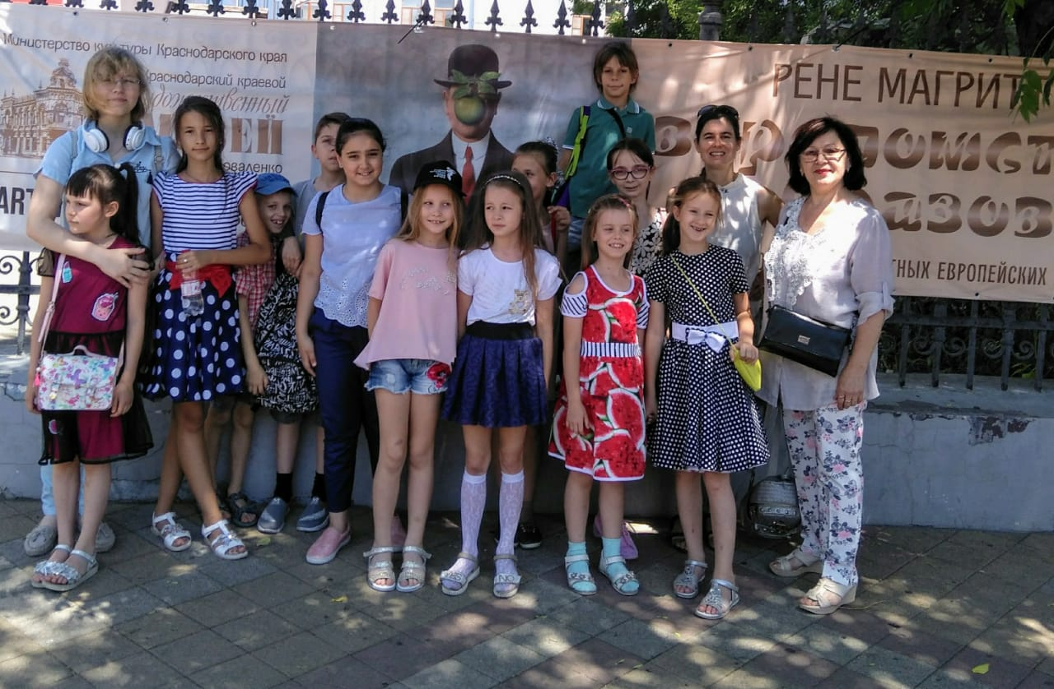
Удивительный Рене Магритт

Slide 31
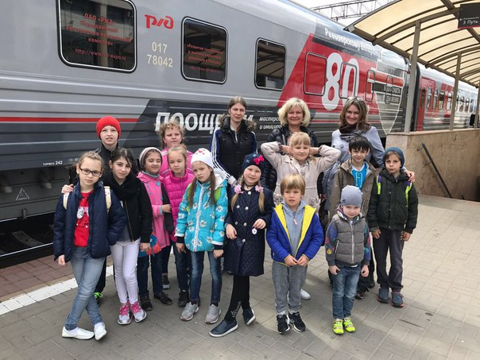
Локомотив – музей РЖД

Slide 32
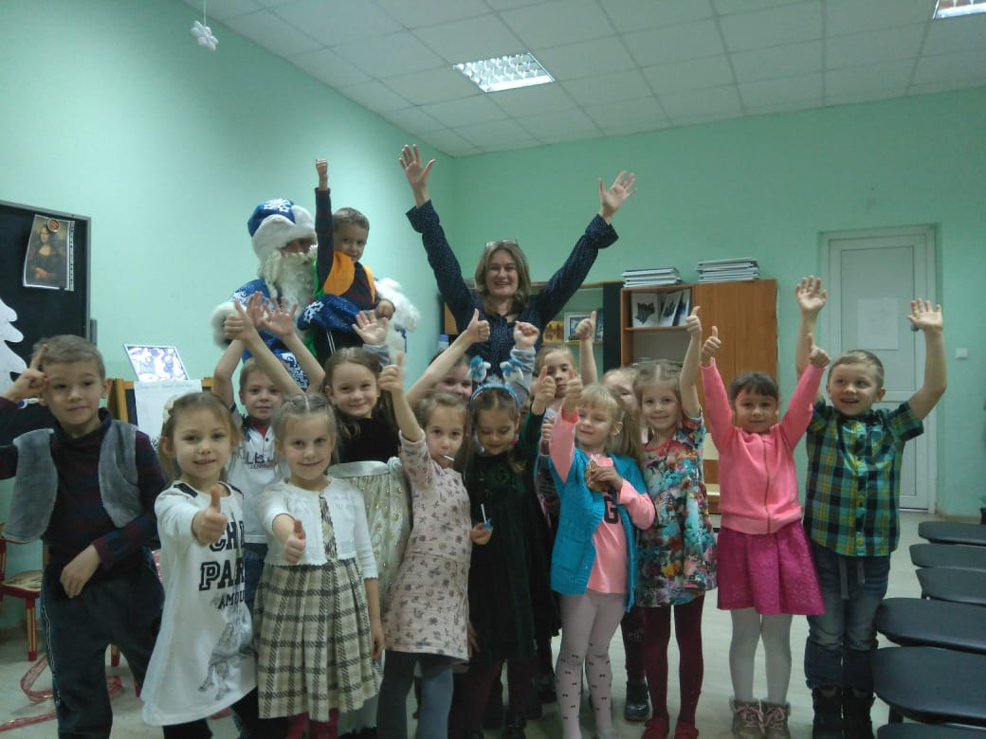
Спасибо за внимание!

